Slide 1
Vilniaus Salininkų lopšelis-darželis 2–3 metų vaiko raida
Parengė: V
Ikimokyklinio ugdymo mokytoja Giedrė Cikanauskienė
Vilnius
2022-2023 m.m.

Slide 2
Fizinė raida
Lengvai lipa laiptais aukštyn ir žemyn;
Judriai ir tiksliai laipioja, bėgioja ir šokinėja;
Gera akių – rankų koordinacija;
Gerai laiko rankoje pieštuką, kreidelę;
Mėgsta žaisti mažais daiktais;
Gali nešioti sunkesnius daiktus ir jėga stumti ar traukti;
Gali apsirengti paprastą rūbą;
Mokosi važiuoti triratuku;
Be didelio vargo valgo pats;
Susiformuoja šlapimo pūslės ir žarnyno kontrolė.

Slide 3
Emocinė raida
mažiau užsispyręs ir prieštaraujantis;
mėgsta fantazuoti ir žaisti vaizduotės žaidimus;
parodo užuojautą;
gali išreikšti jausmus žodžiais;
naudoja įvardį „aš“, „man“, kalbėdamas apie save;
mėgaujasi rutina ir „ritualais“ (pvz.: pasaka prieš miegą);
gali pabūti atskirai nuo tėvų;
atpažįsta žmones iš artimiausios aplinkos.

Slide 4
Socialinė raida
nusiplauna ir nusišluosto rankas;
mėgsta žaisti kartu su kitais vaikais (tačiau dar nemoka bendradarbiauti);
žaidžia vaidmenų žaidimus;
mokosi dalintis daiktais;
mokosi atsižvelgti į kitų poreikius ir jausmus;
tikrinasi ribas (pvz.: mokosi pasakyti „ne“);
daugiau laiko praleidžia žaisdamas atskirai nuo mamos (ar kito artimo globėjo);
pasaulis prasiplečia už namų ribų į išorinį.

Slide 5
Kognityvinė (intelektinė, pažintinė) raida
žodynas gali išsiplėsti iki kelių šimtų žodžių;
mokosi kalbėti trumpais (trijų – keturių) žodžių sakiniais;
maždaug 50% kalbos yra suprantama;
naudoja įvardžius (aš, tu);
gali atpažinti daug skirtingų paveikslėlių ir daiktų;
mėgsta paprastas dėliones;
stato bokštus ir tvirtoves iš kaladėlių;
simbolinis mąstymas, priežasčių supratimas ir apgalvojimas nuolat vystosi.

Slide 6
Patarimai tėvams
suteikite vaikui laisvę tyrinėti ir paskatinkite;
džiaukitės savarankiškomis sėkmėmis;
puoduko reikalai;
dviejų metų vaikai pajaučia savo galias, savo autonomiškumą ir nepriklausomybę:
Pasiūlykite vaikui realius pasirinkimus, klausdami pavyzdžiui „ar pats ausies batukus į lauką, ar man padėti“.
Nustatykite vaikui aiškias taisykles ir jų laikykitės. Aiškiai ir konkrečiai pasakykite, kas yra neleidžiama.
Pastebėkite, konkrečiai įvardinkite ir skatinkite tinkamą elgesį, kad vaikas aiškiai žinotų, koks elgesys yra geras ir patinka tėvams ir kitiems suaugusiems, girkite konkretų elgesį, o ne vaiką apskritai.

Slide 7
Patarimai tėvams
Taip pat, šiuo metu vaikai dažnai išgyvena įvairias baimes ir jūs negalite tam užkirsti kelio. Tačiau jūs galite padėti savo vaikui tas baimes įveikti:
Pirmiausia, turite vaiko baimes priimti, kaip realias.
Kai įmanoma, stenkitės atitraukti vaiką nuo gąsdinančios situacijos, o kai jis / ji nusiramina, pasikalbėkite, išklausykite, kaip vaikas jaučiasi.
Leisdami vaikui susidurti su savo baimėmis, padėsite greičiau jas įveikti ir ugdysite jo pasitikėjimą savimi bei jumis. Vaikas žinos, kad gali jūsų prašyti pagalbos.

Slide 8
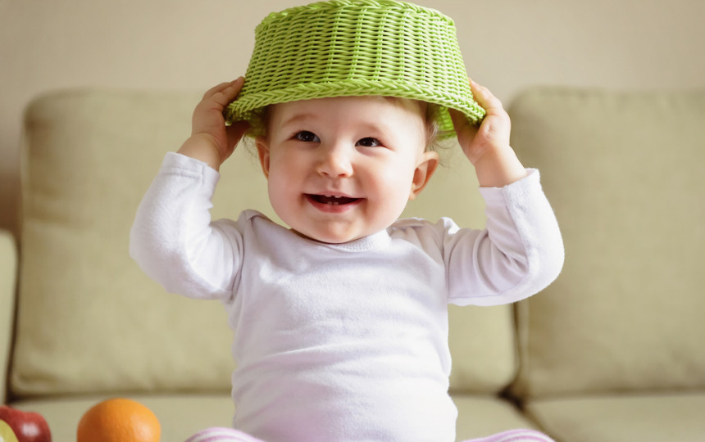
AČIŪ UŽ DĖMESĮ

